Slide 1
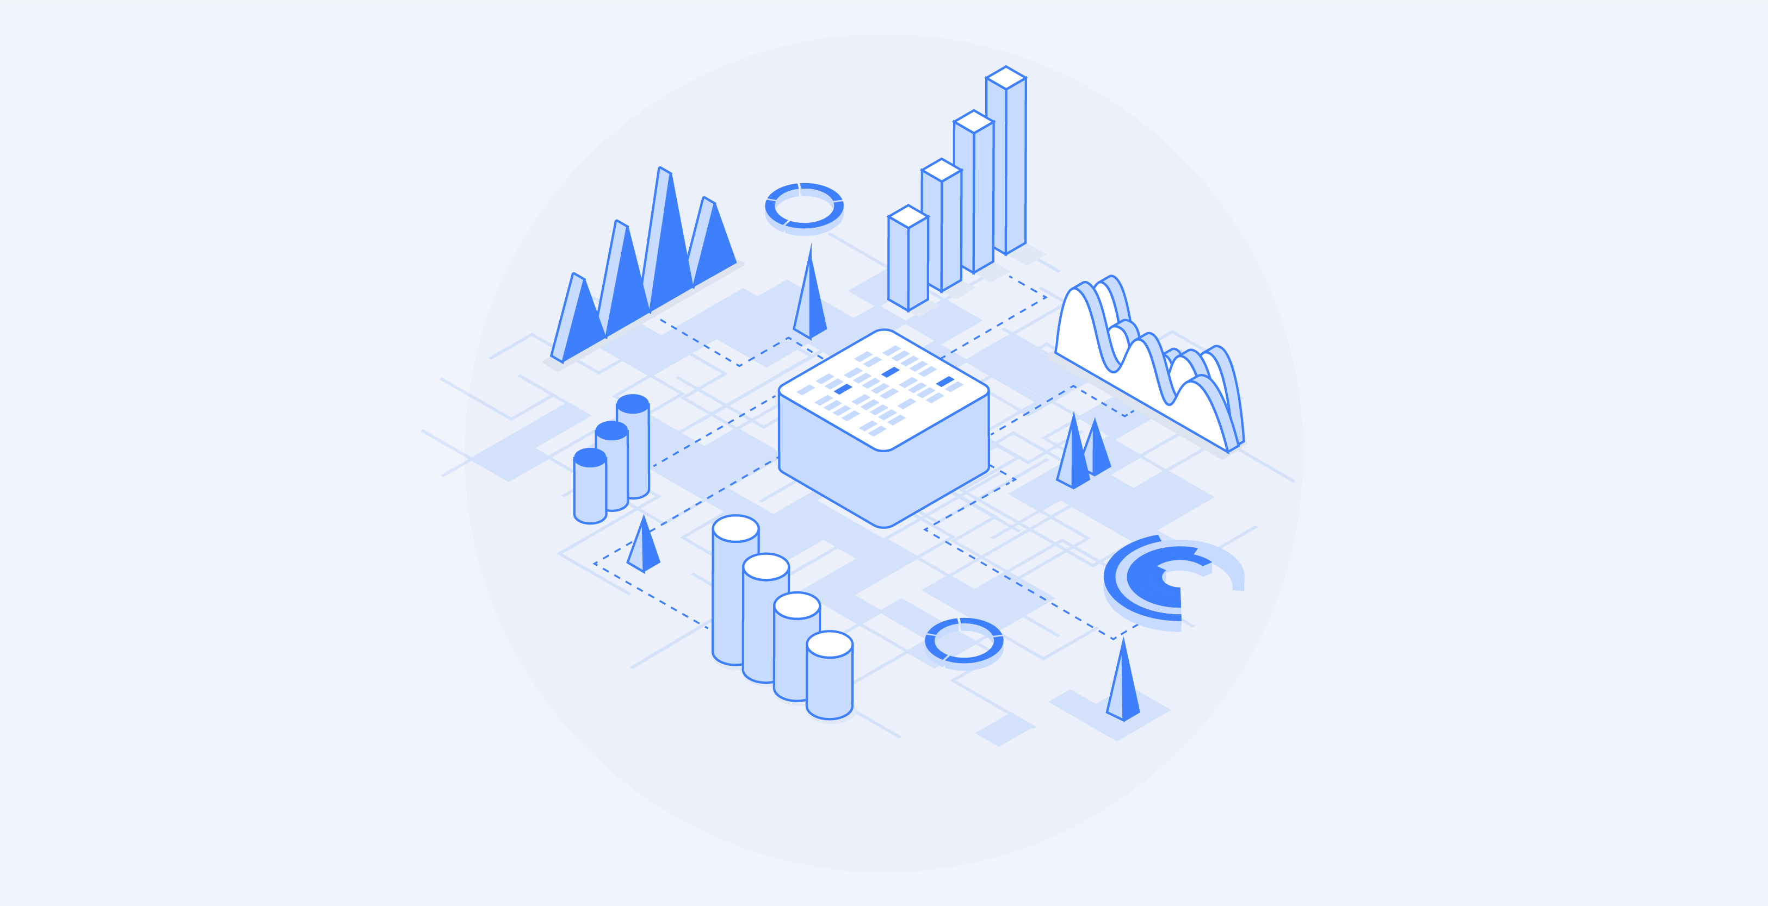
MINERAÇÃO DE DADOS
ROBERTO DIAS AHLERT
NICOLLE GEOVANNA
MARIA EDUARDA

Slide 2

DEFINIÇÃO
Mineração de dados (em inglês, data mining) é o processo de encontrar anomalias, padrões e correlações em grandes conjuntos de dados para prever resultados. Através de uma variedade de técnicas, você pode usar essas informações para aumentar a renda, cortar custos, melhorar o relacionamento com os clientes, reduzir riscos e mais.

Slide 3
HISTÓRIA
A mineração de dados, também chamada de "descoberta de conhecimento em bancos de dados", surgiu nos anos 1990, mas tem raízes antigas na estatística, inteligência artificial e machine learning. Ela permite identificar conexões ocultas e prever tendências. Com o avanço do big data e da computação acessível, essa tecnologia continua evoluindo.

Slide 4
RESUMO
Em resumo o termo "Mineração de dados" pode ser visto como uma metáfora para mineração real. Assim como na mineração real a mineração de dados vai atrás do foco principal , em comparação seria como os mineradores ignoram pedras comuns e apenas procuram os minérios importantes, nesse caso com o foco em encontrar os dados necessários para cruza-los e fazer previsões atuais.

Slide 5
RELACIONAMENTO COM BIGDATA
Como mencionado anteriormente a mineração de dados está diretamente ligada ao termo "BigData". Visto que a BigData é um conjunto de "Datas" ou informações armazenadas. Nessa metáfora a BigData seria o equivalente a mina.

Slide 6
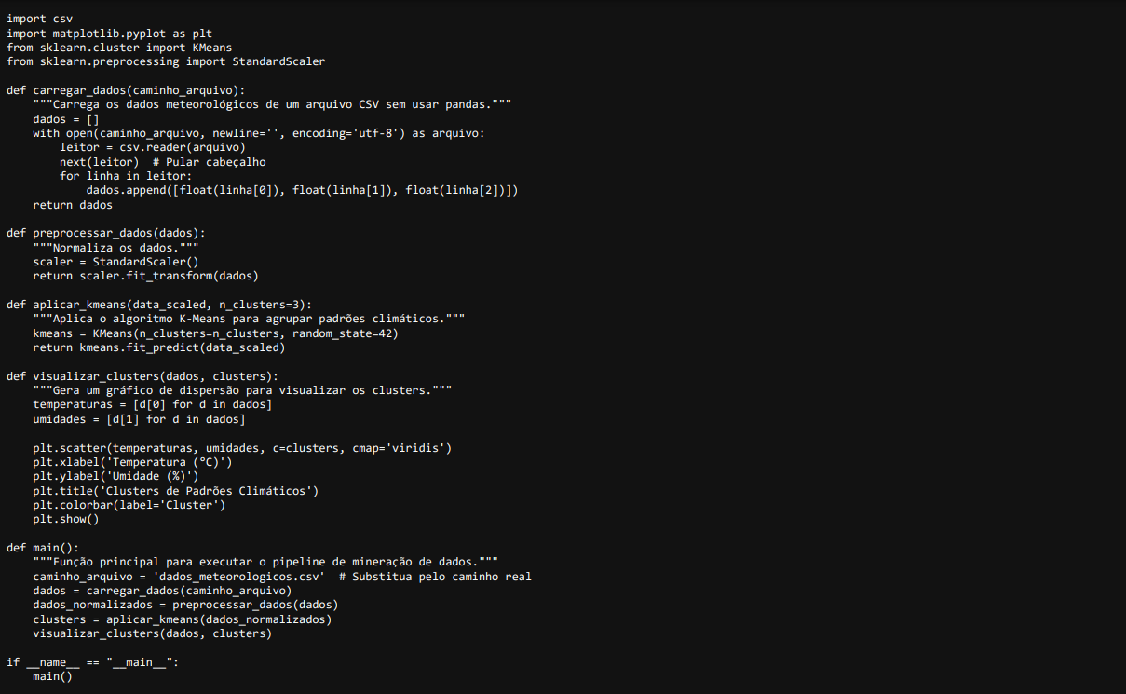
CÓDIGO

